Slide 1


Číslo projektu | CZ.1.07/1.4.00/21.1405
Název sady materiálů | Zajímavá místa v České republice
Název materiálu | VY_52_INOVACE_18_Albrechtice nad Vltavou
Autor | Mgr. Petr Dušek

Slide 2
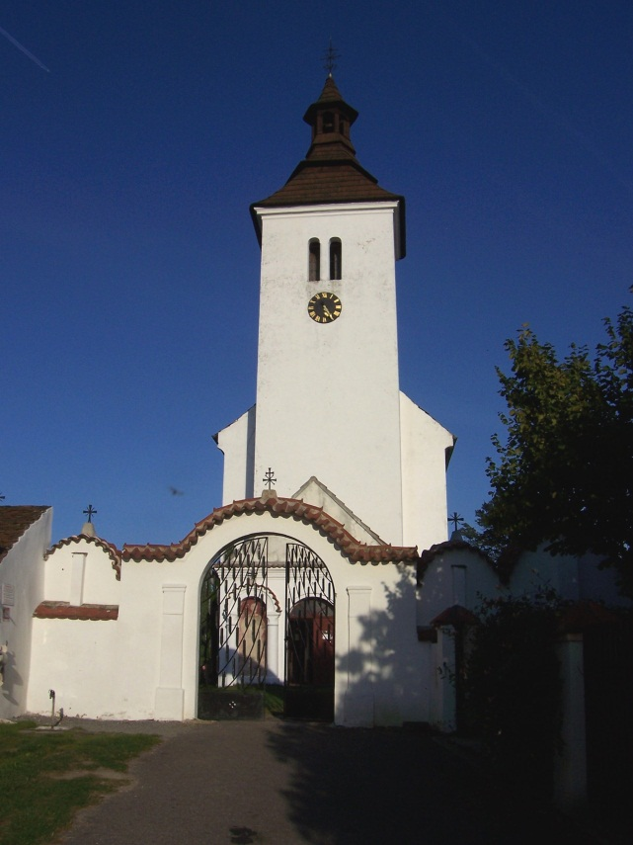
Albrechtice nad Vltavou
Mgr. Petr Dušek, 2. ZŠ Dobříš

Slide 3
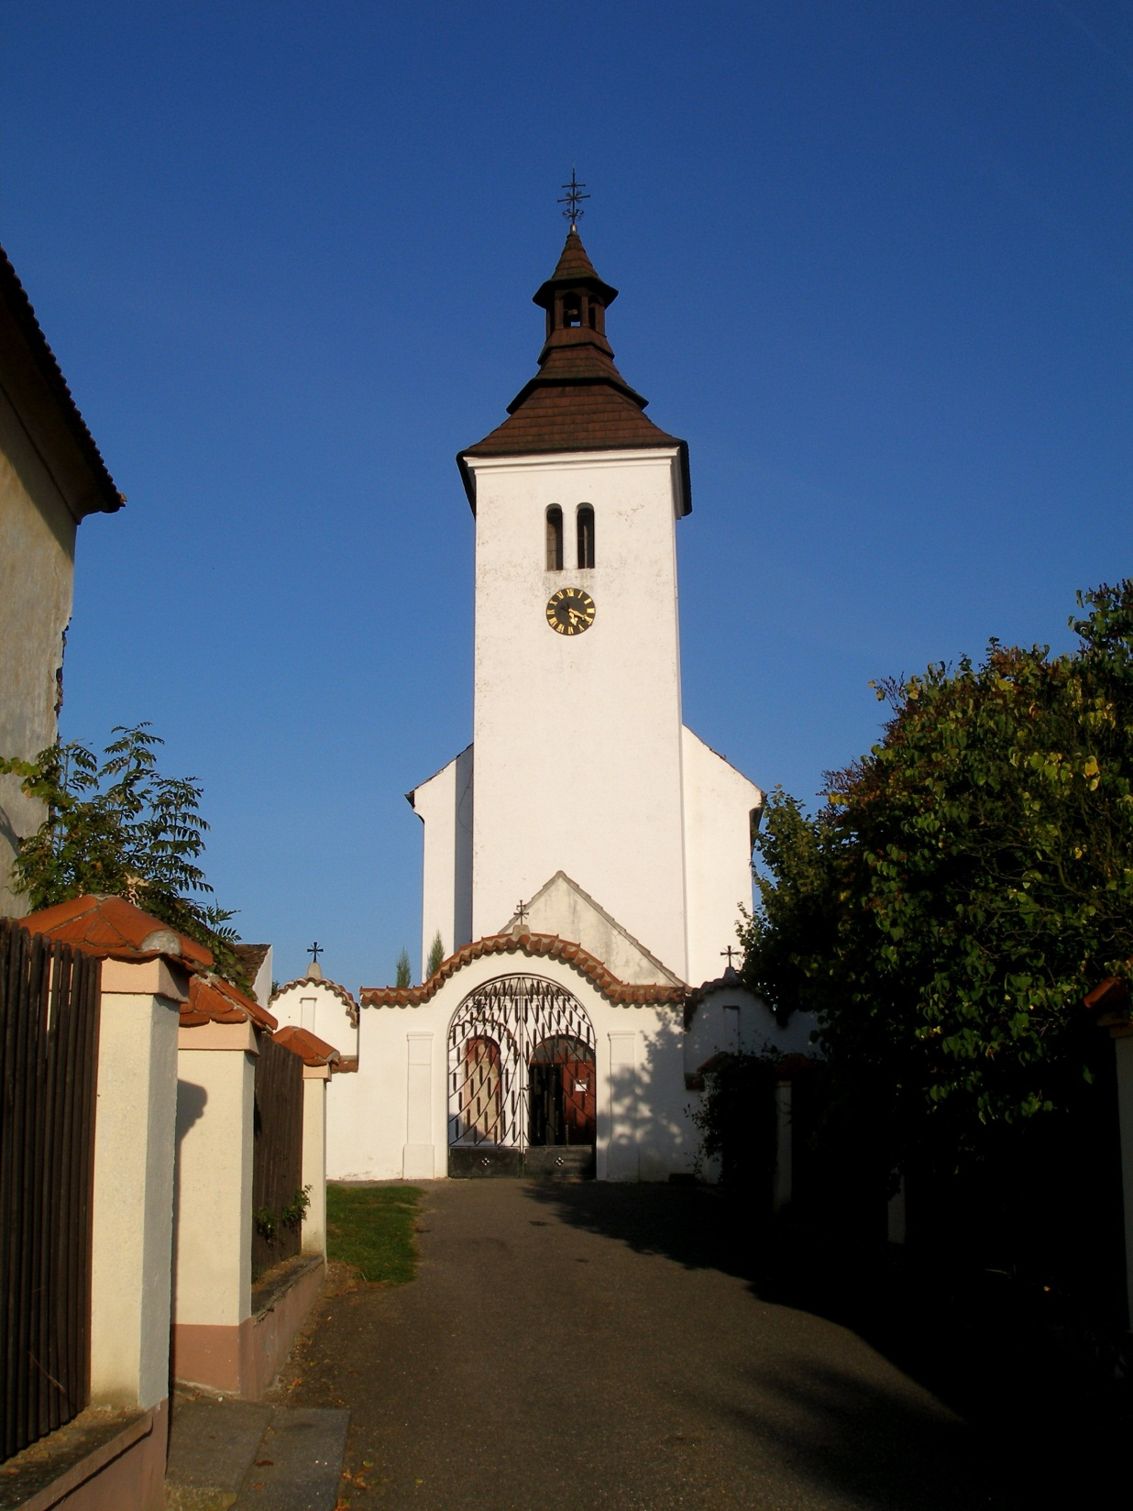

Slide 4
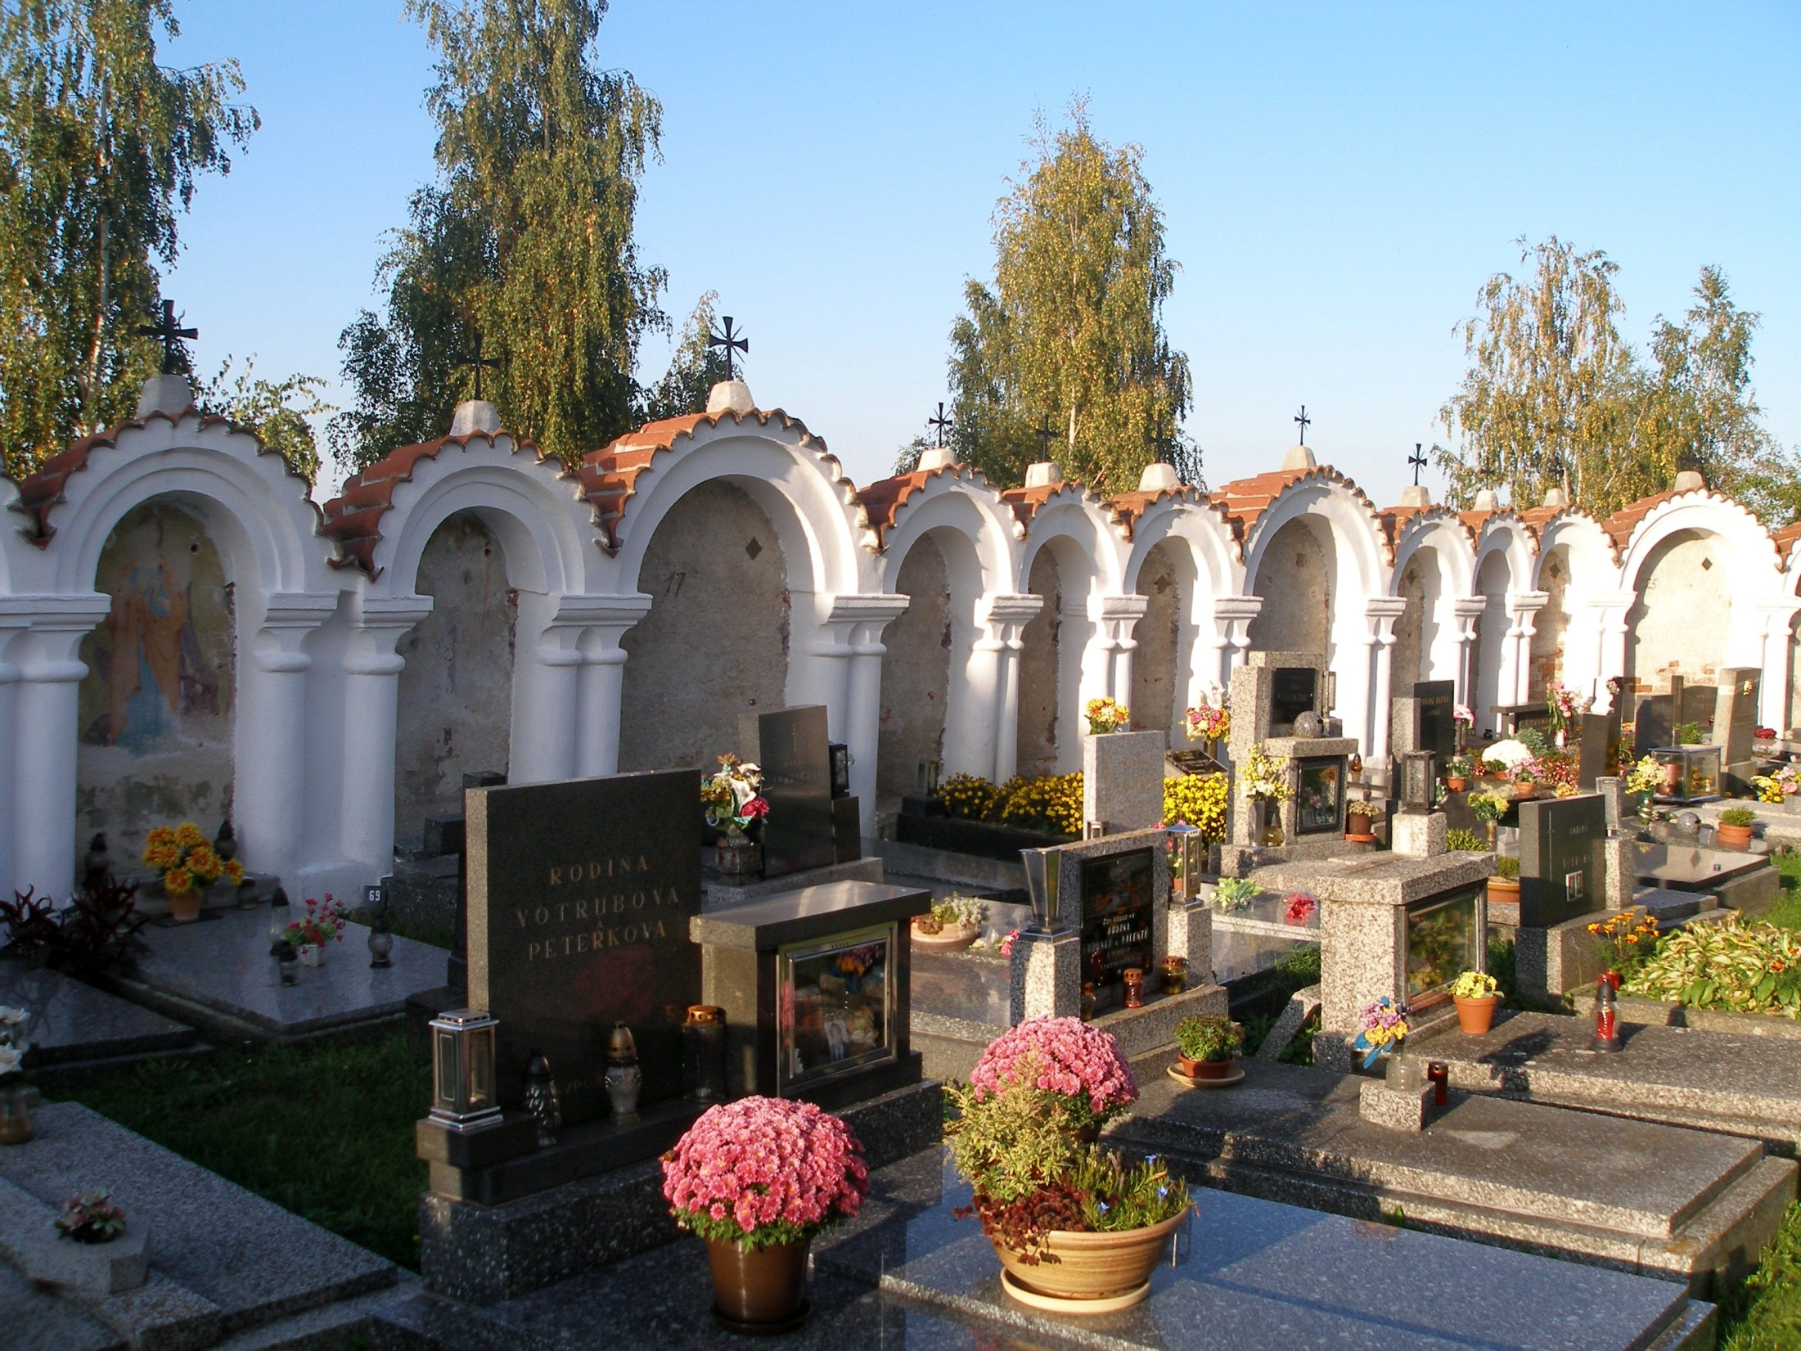

Slide 5
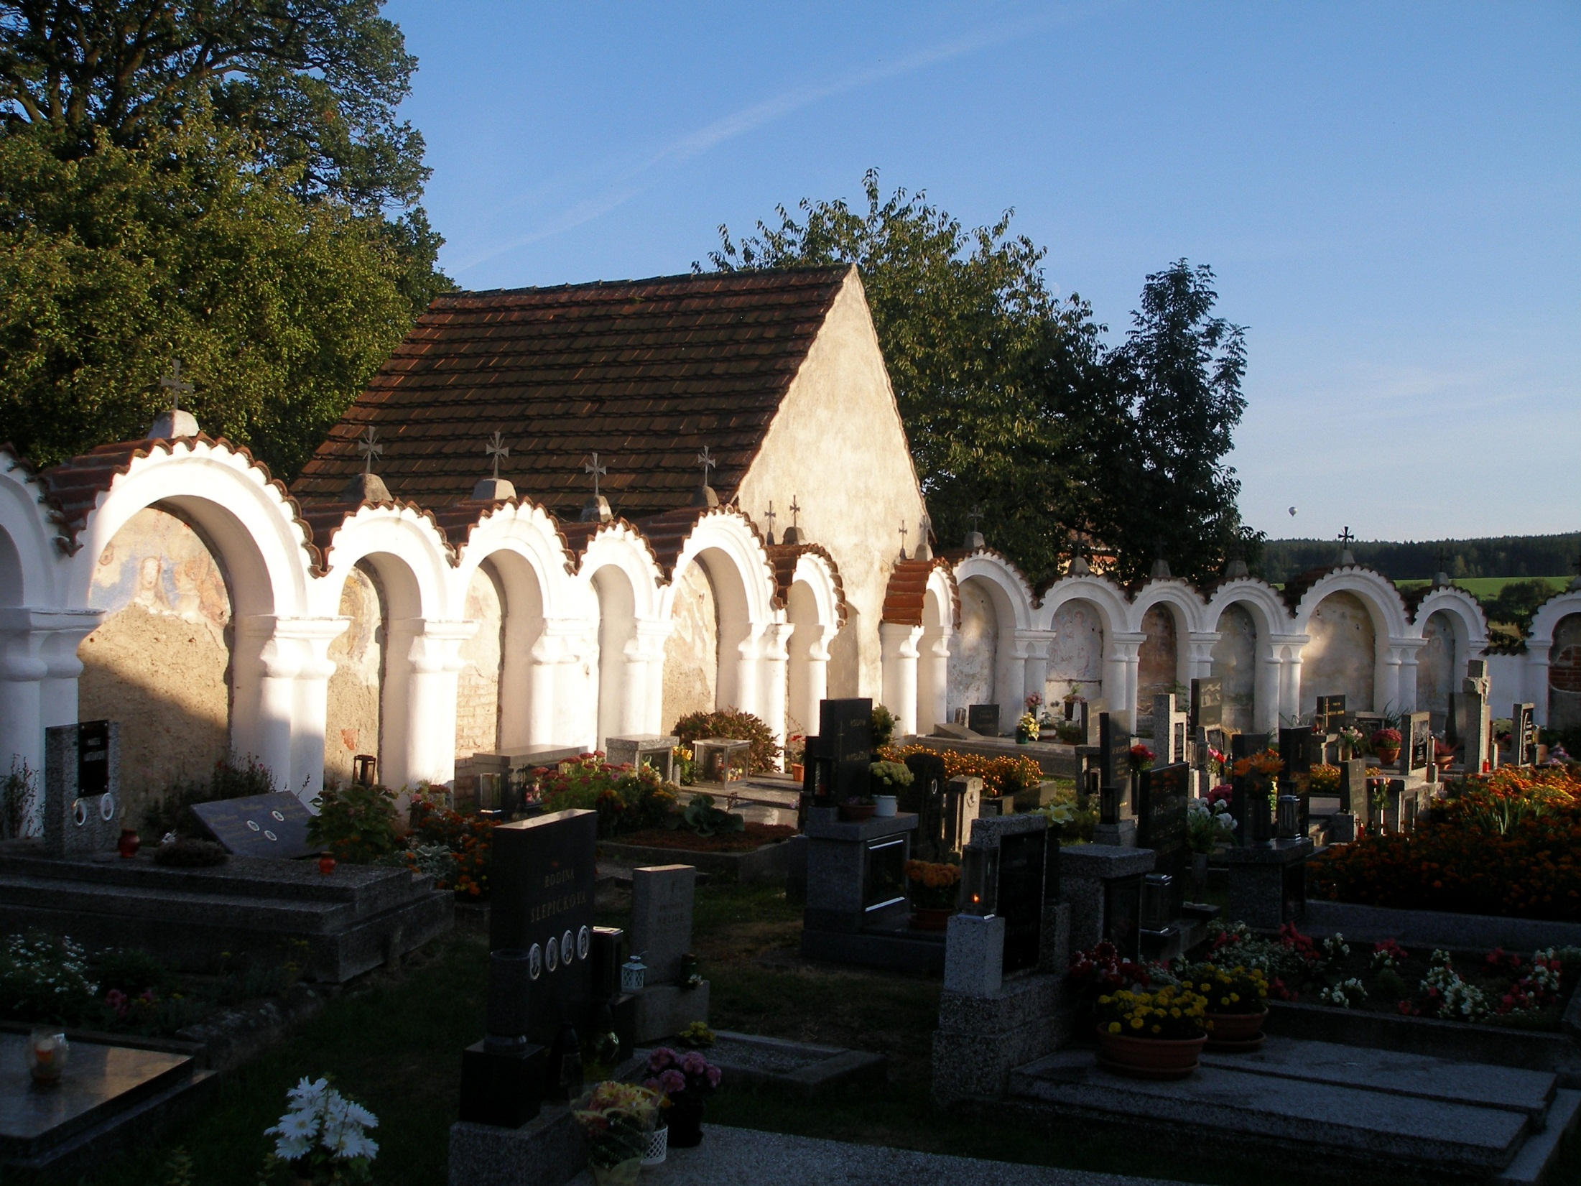

Slide 6
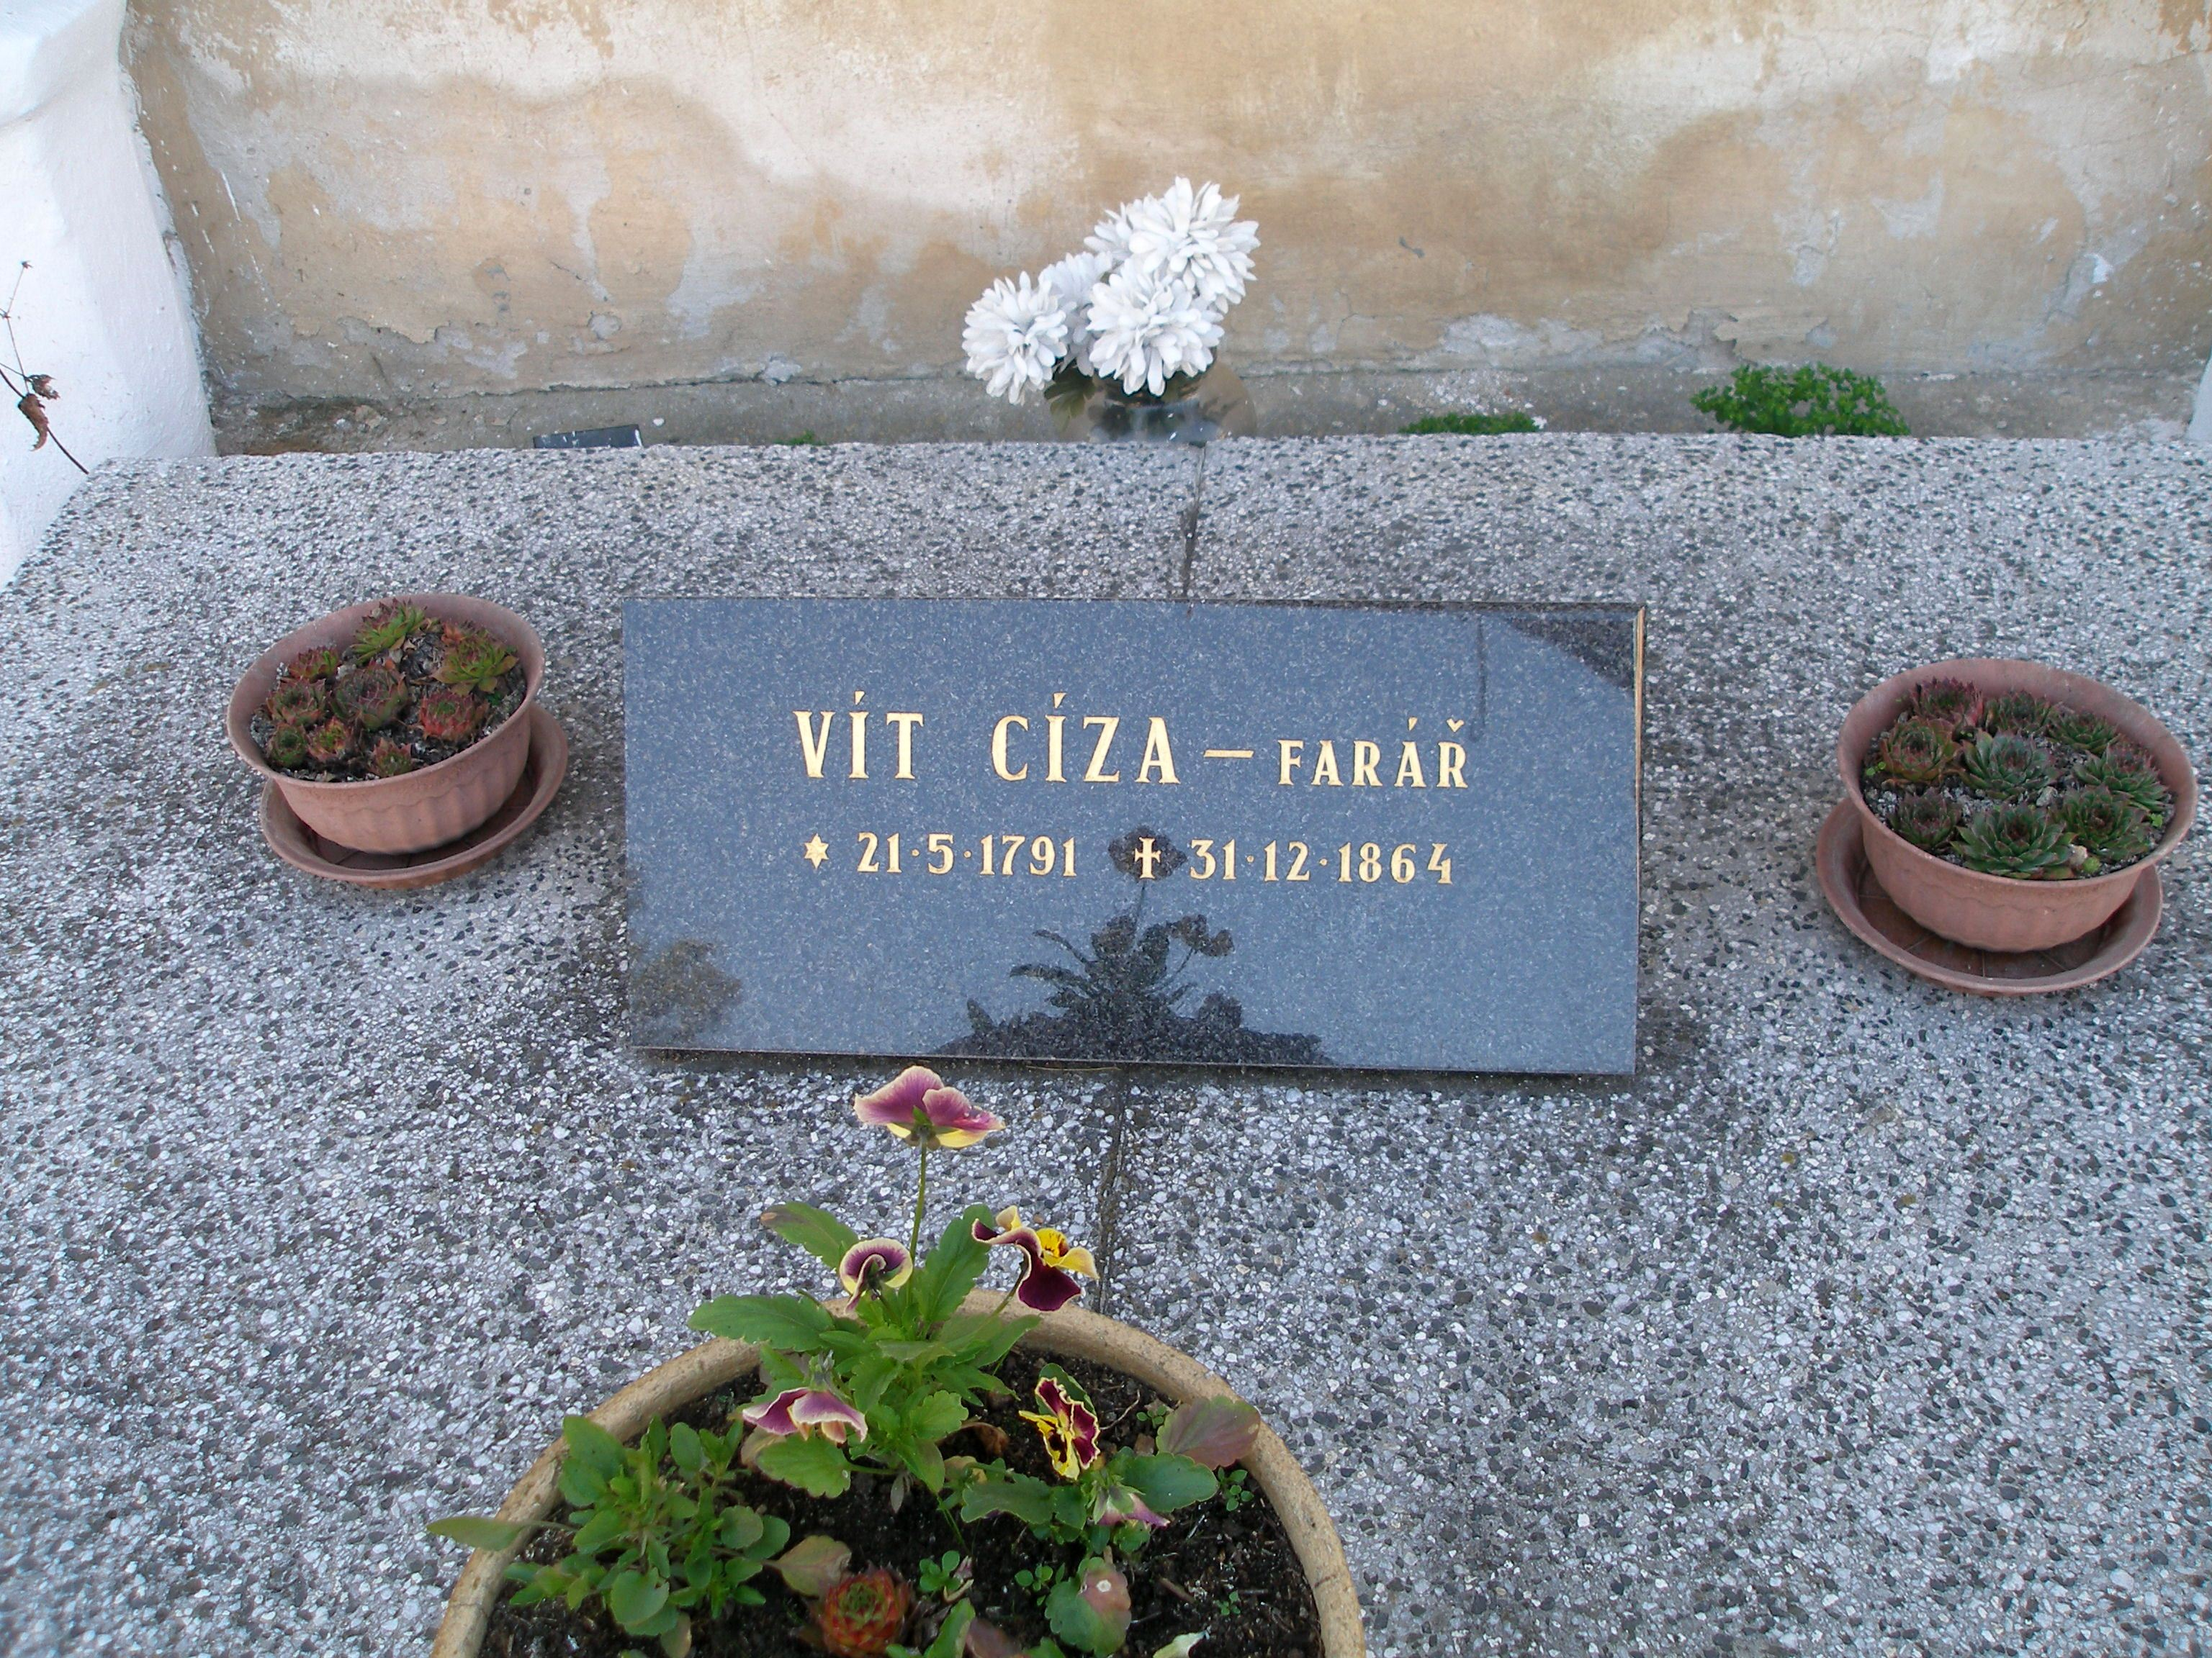

Slide 7
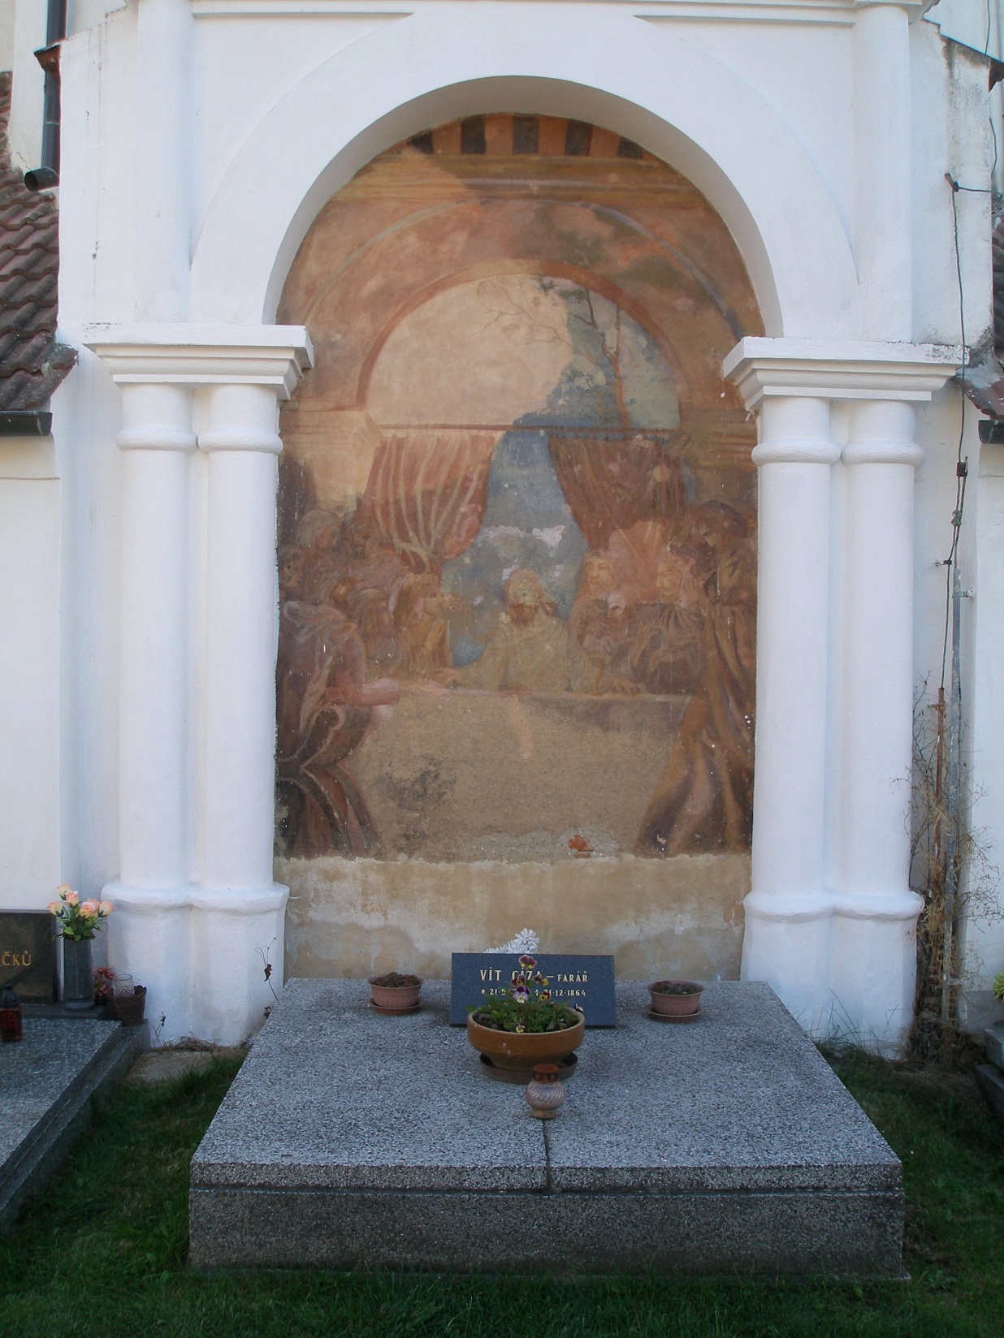

Slide 8
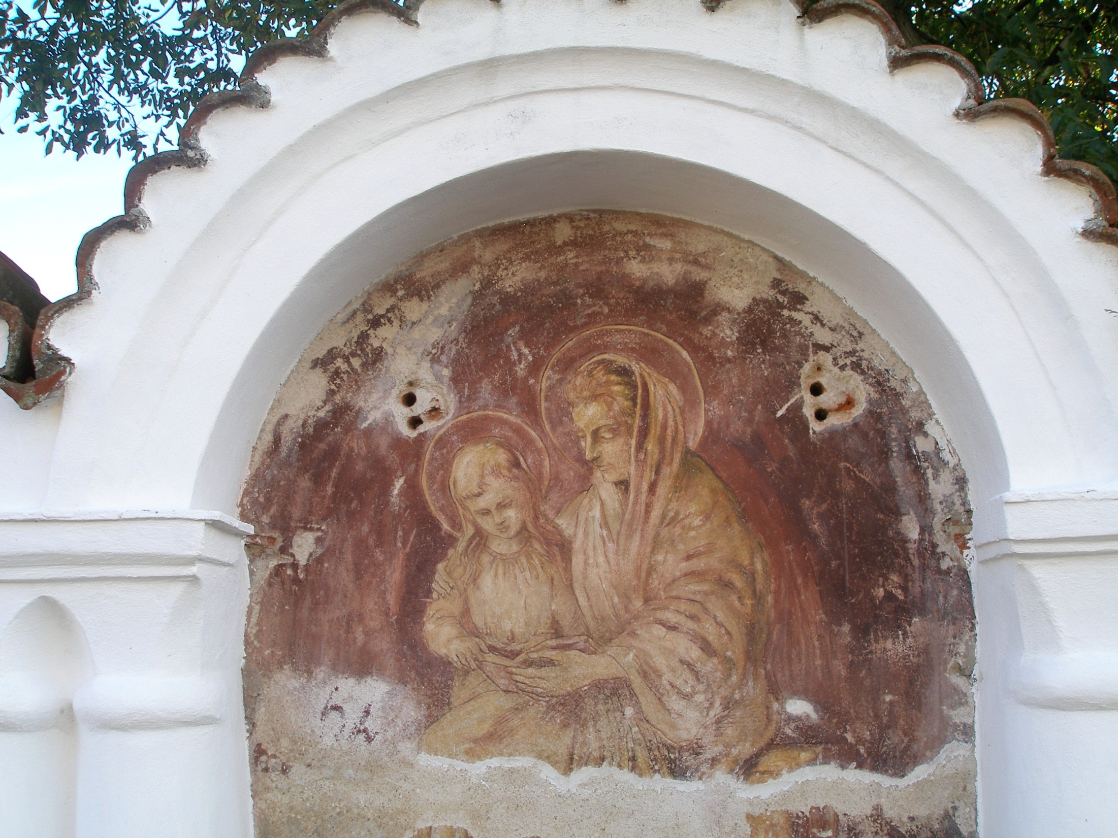

Slide 9
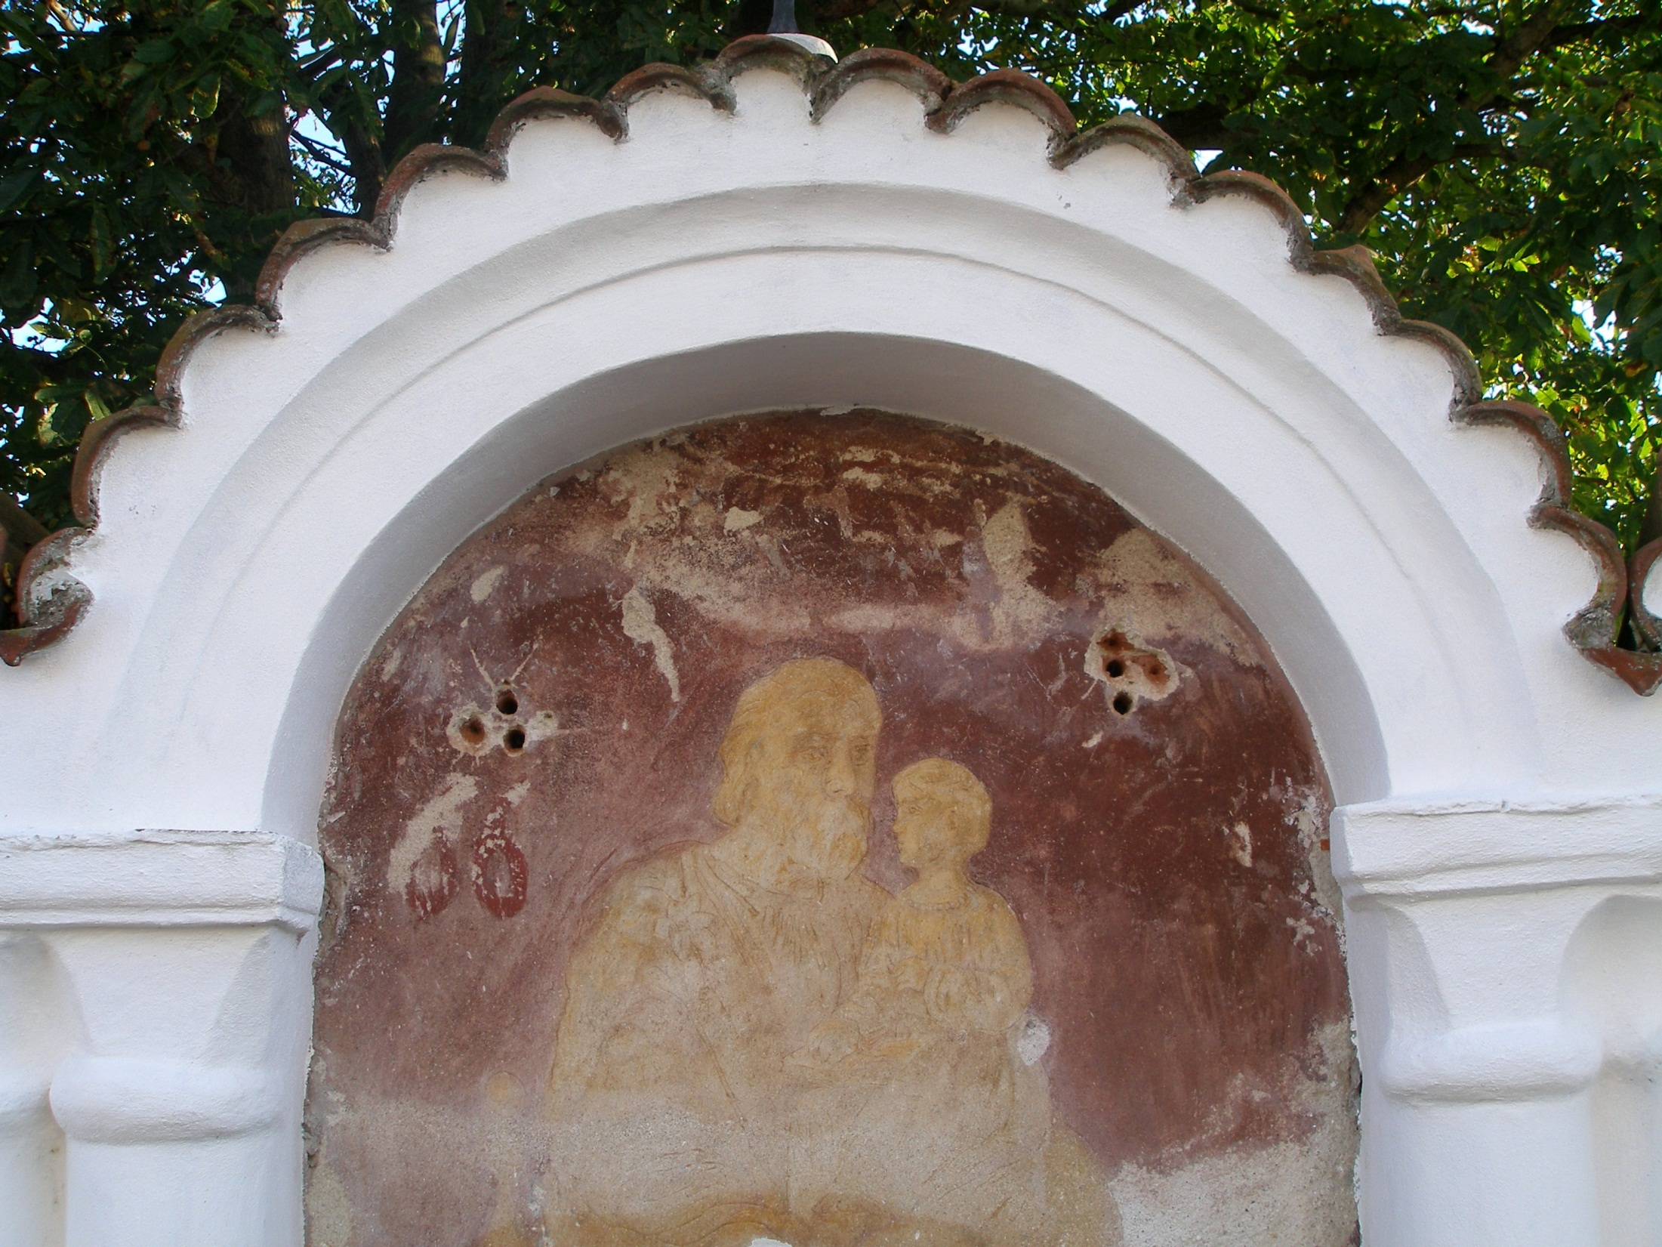

Slide 10
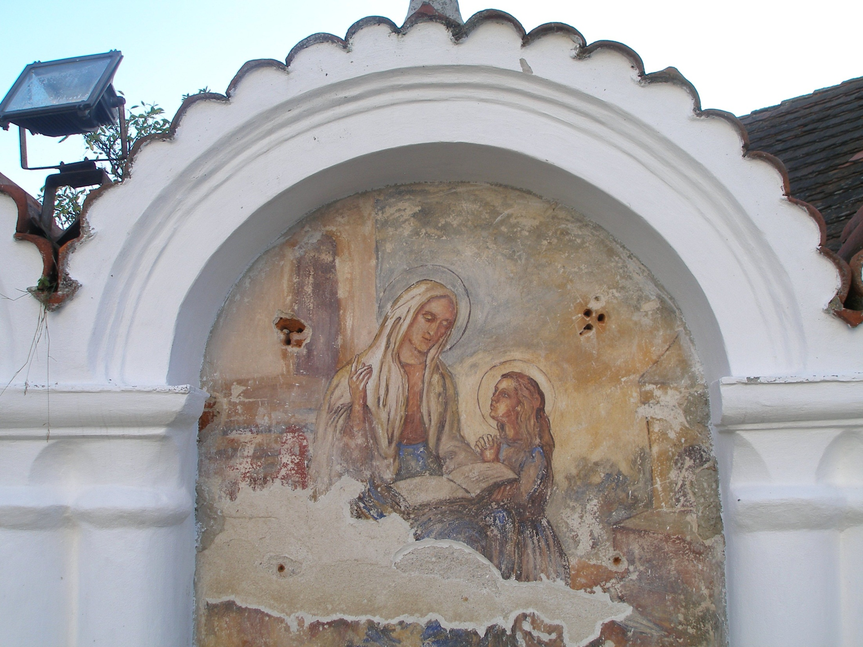

Slide 11
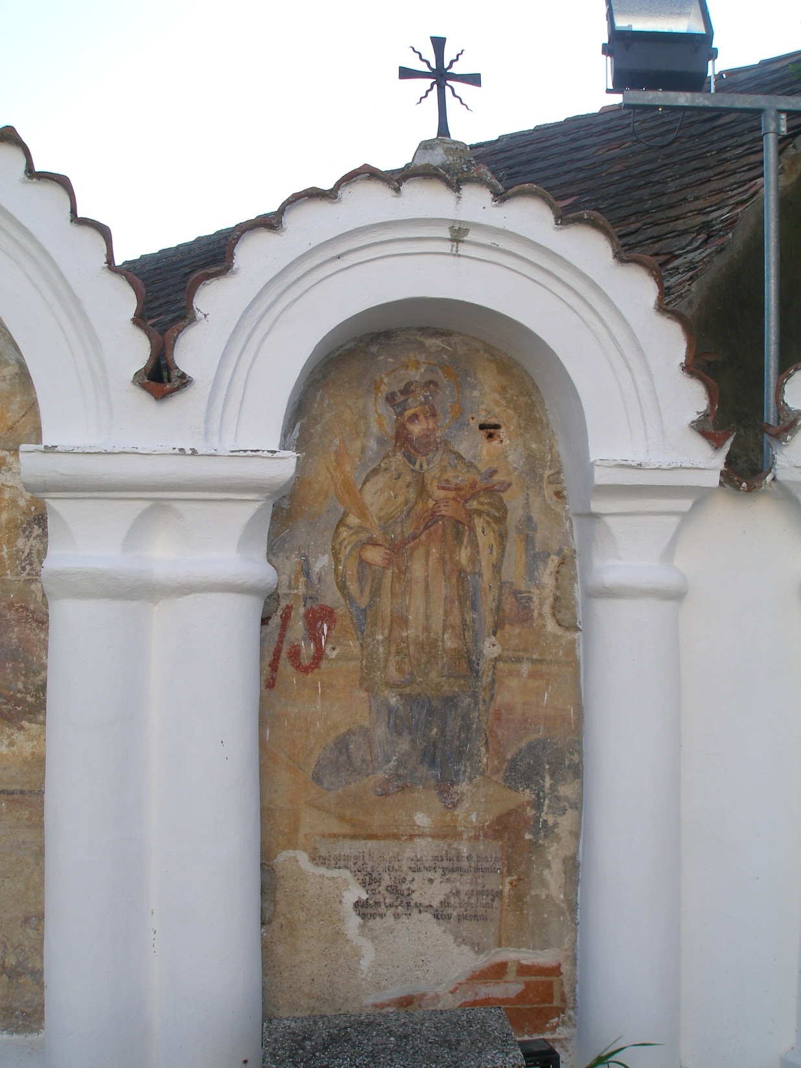

Slide 12
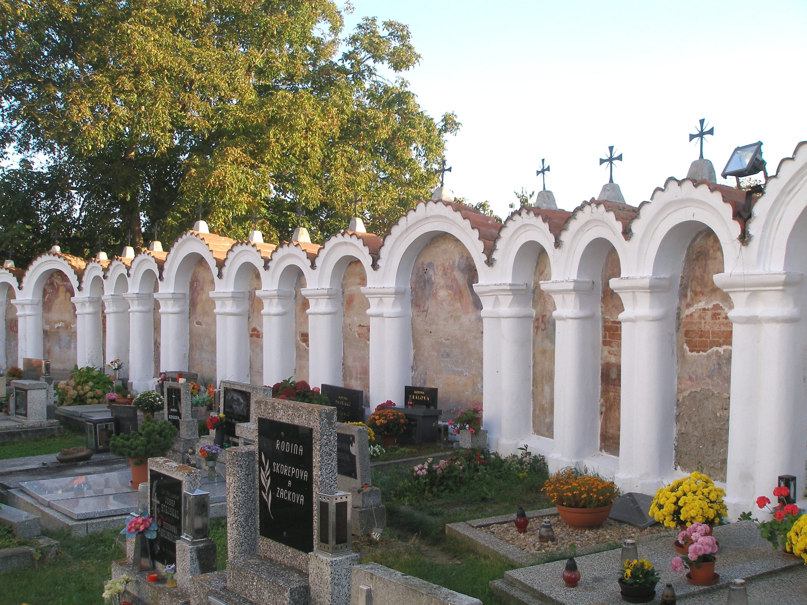

Slide 13
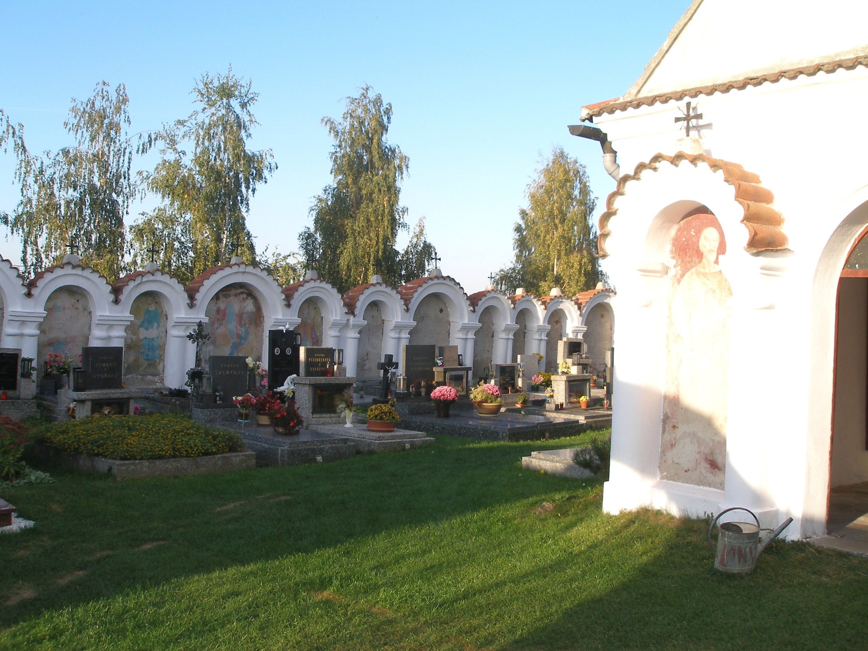

Slide 14
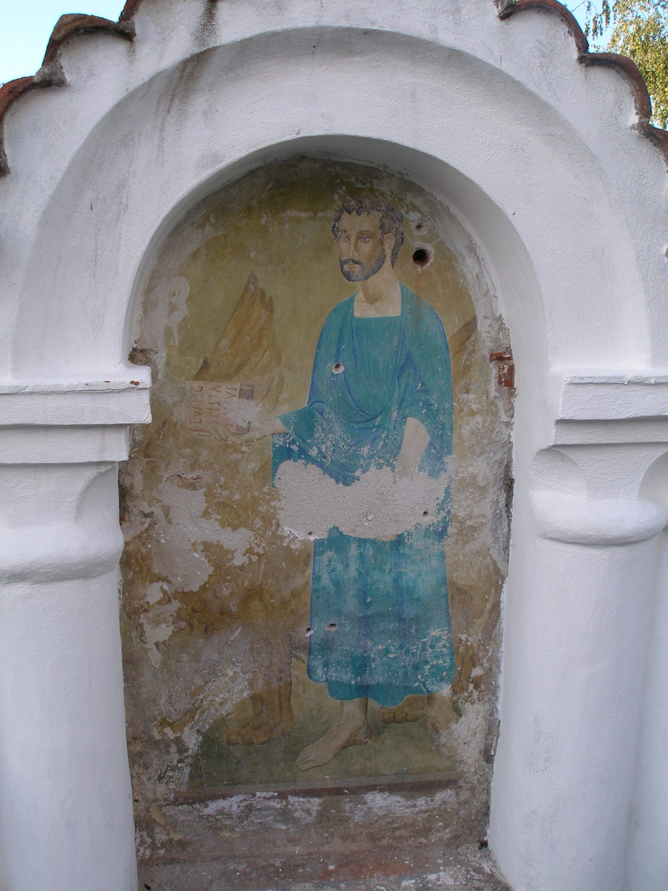

Slide 15
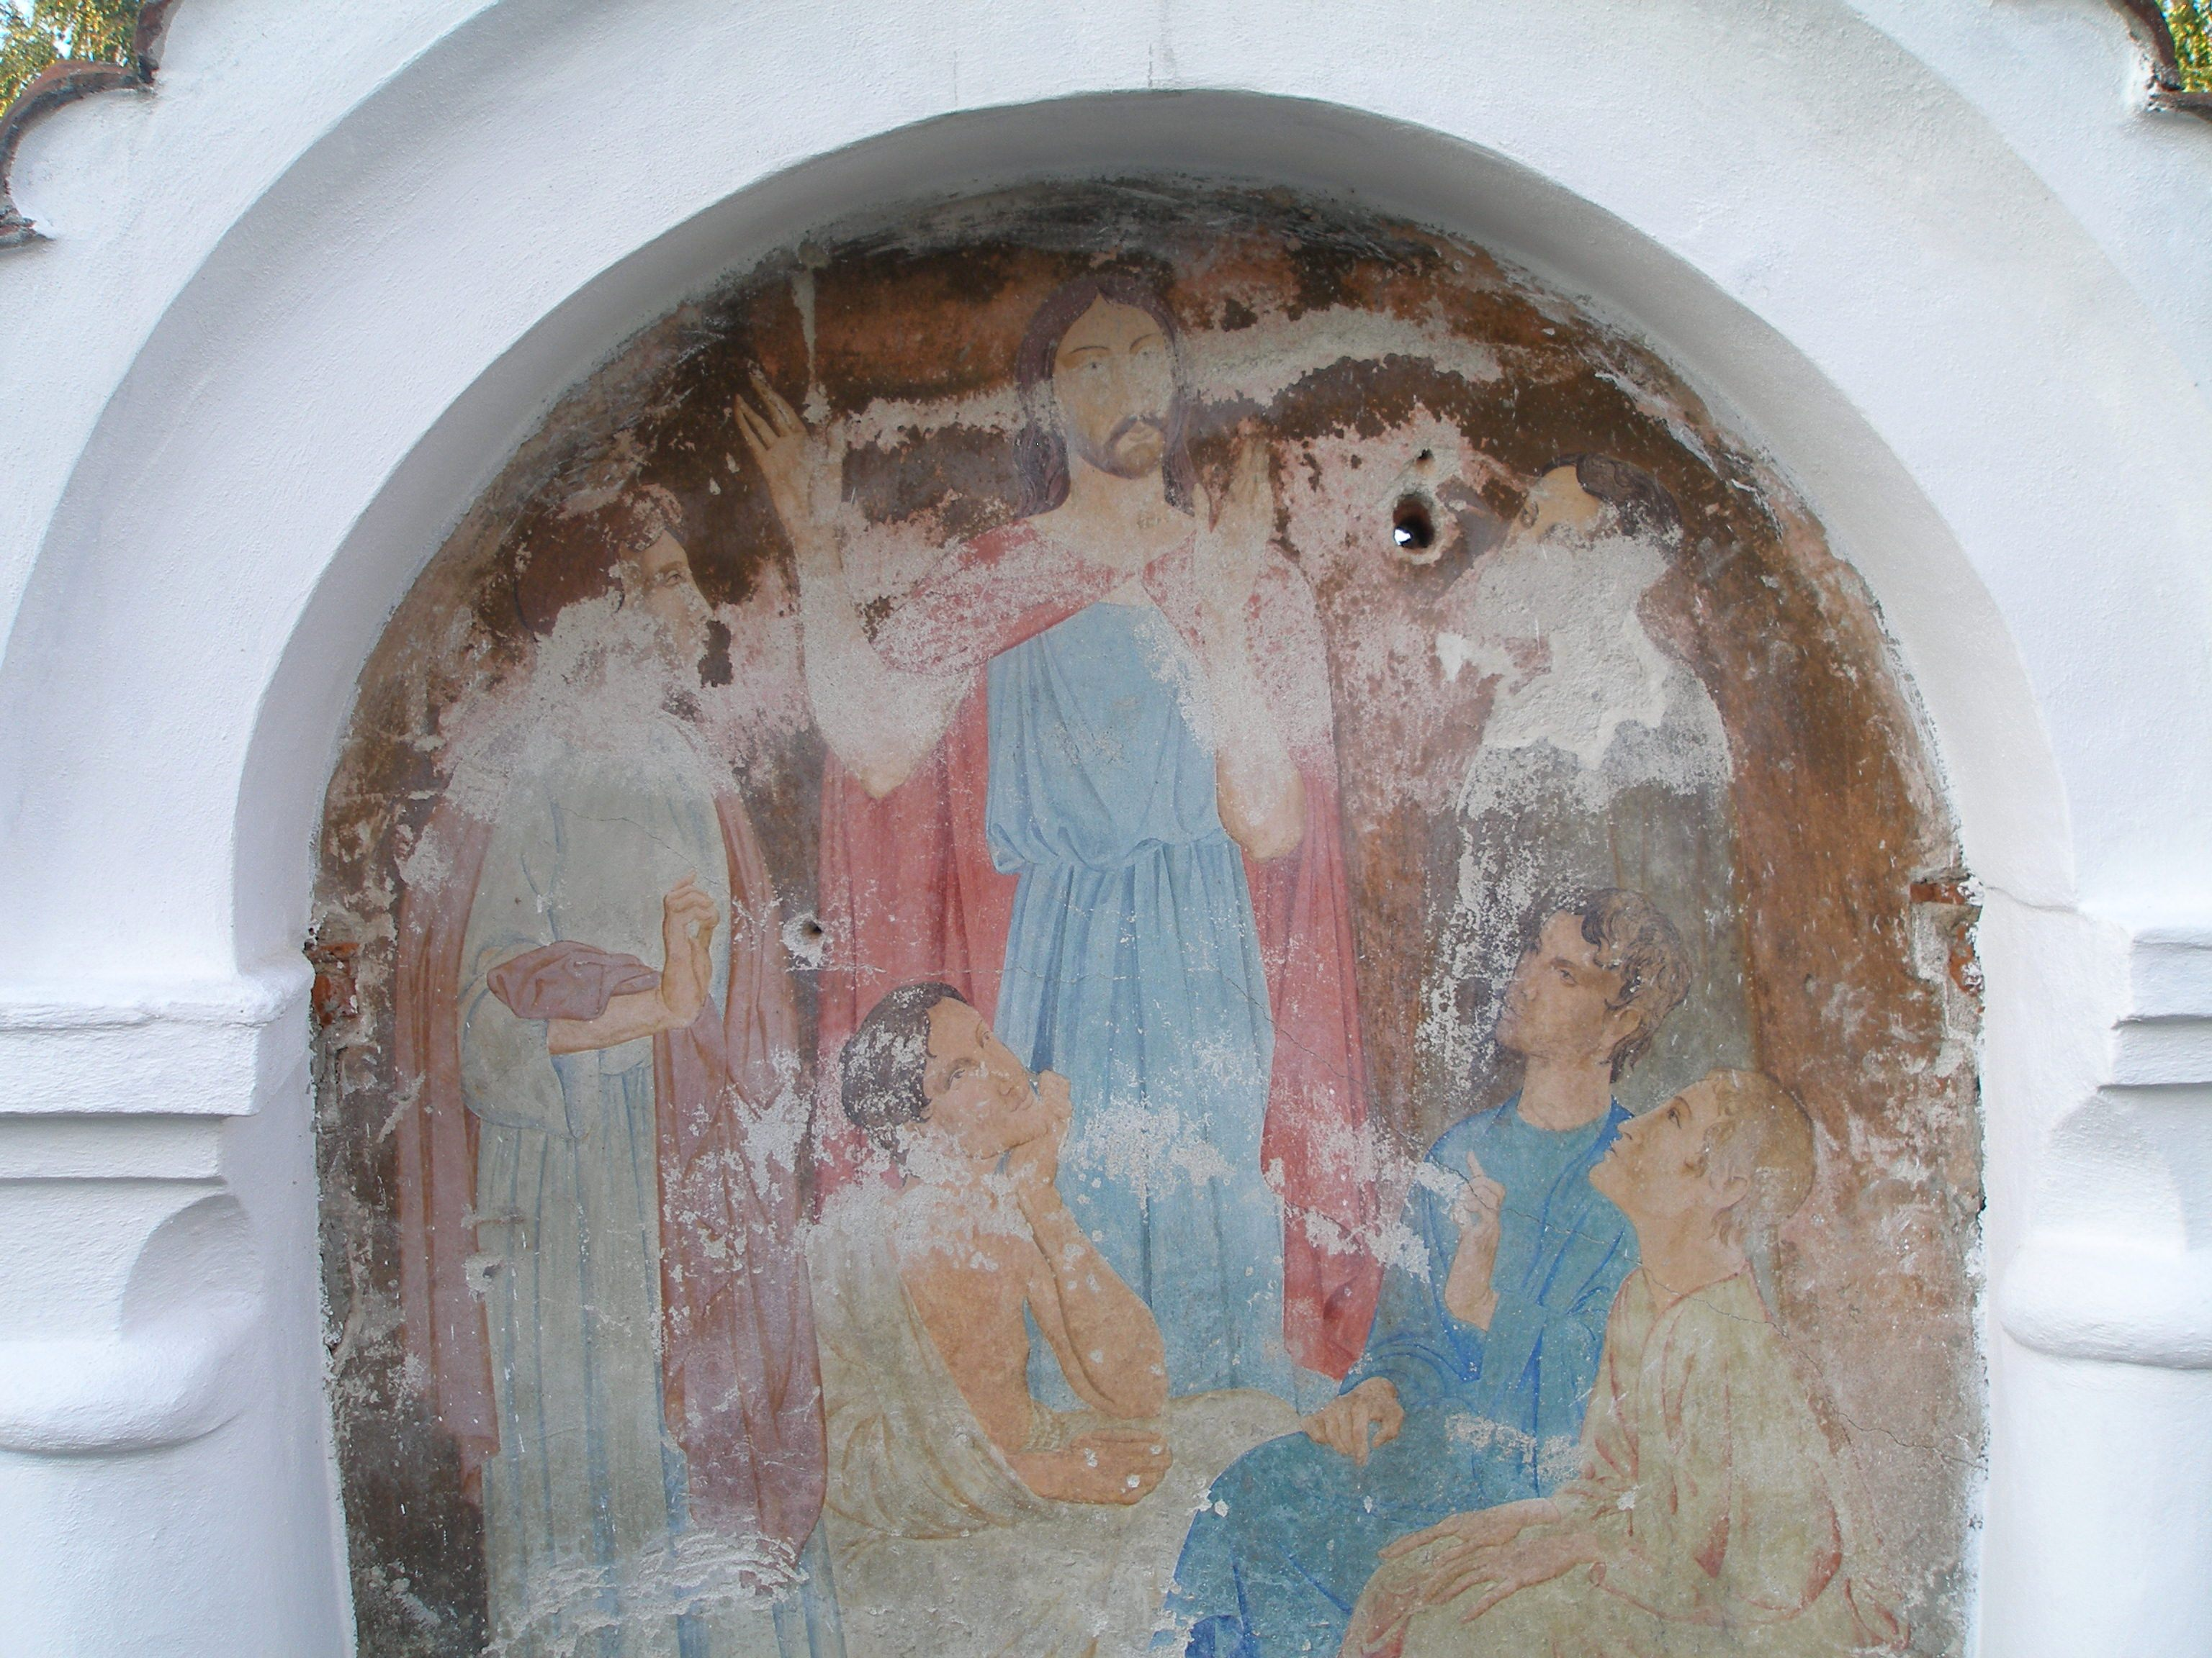

Slide 16
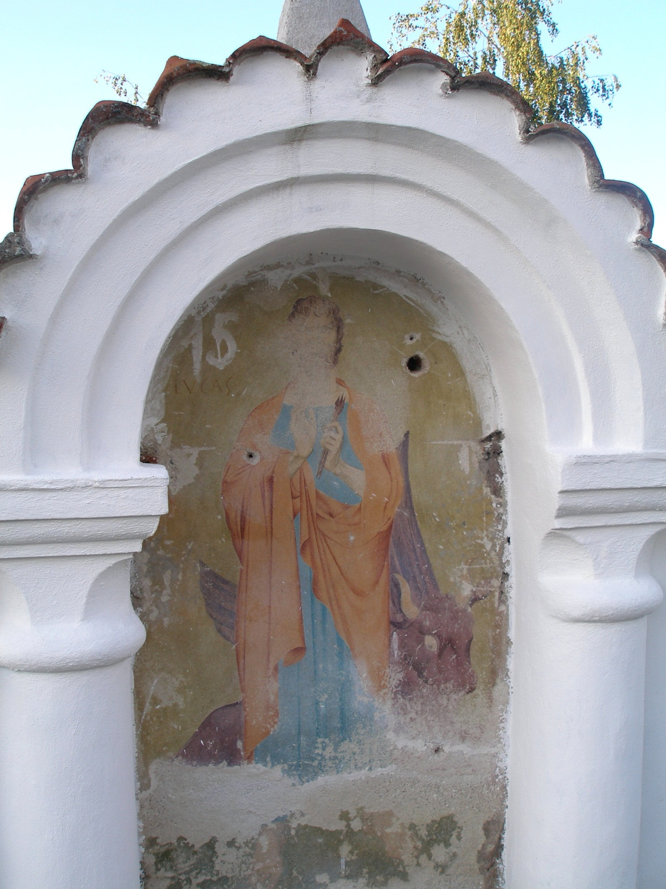

Slide 17
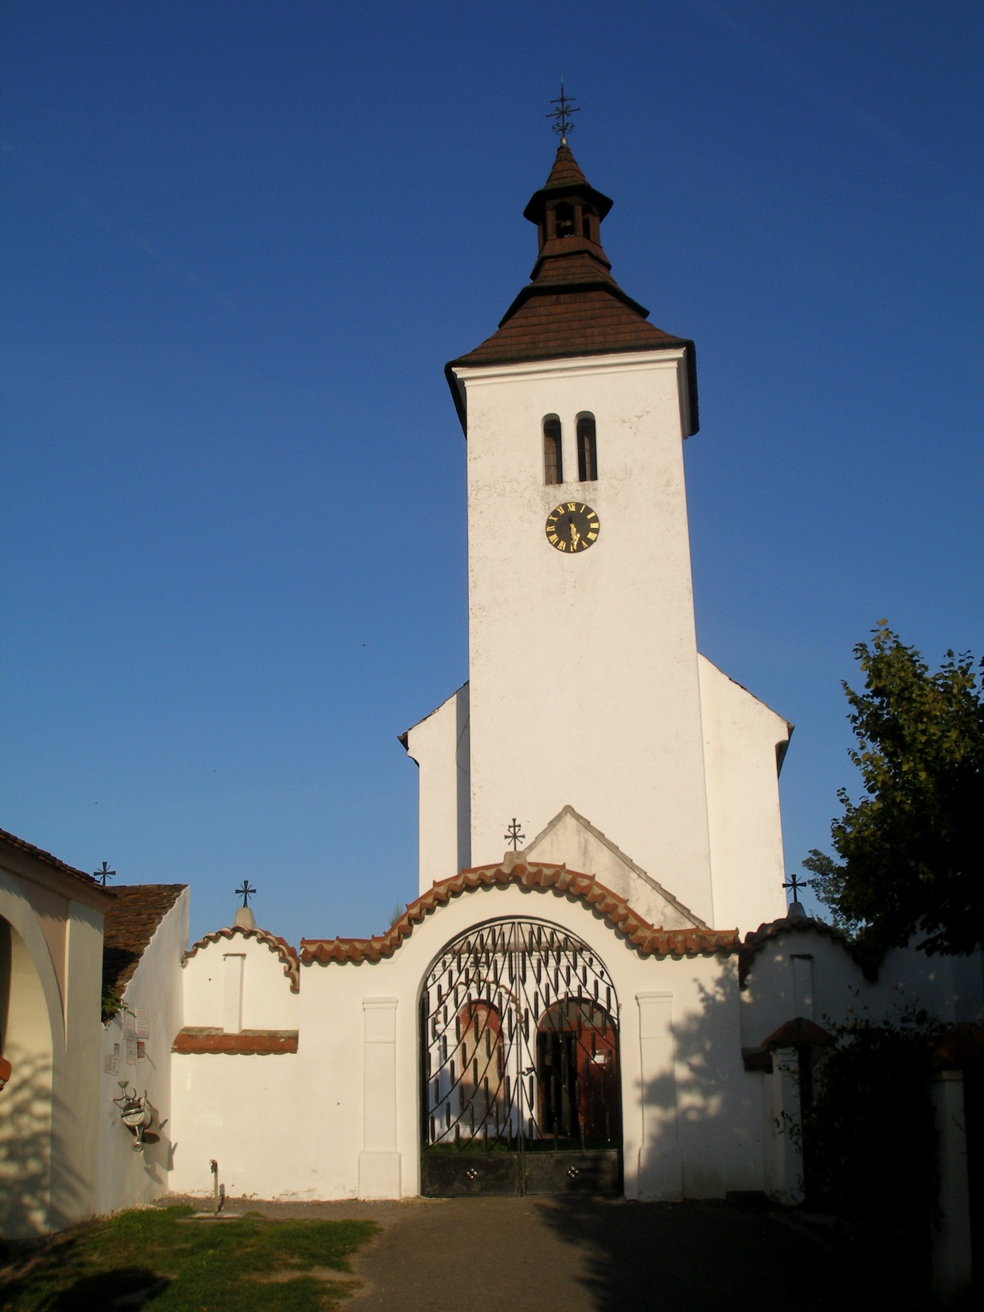

Slide 18

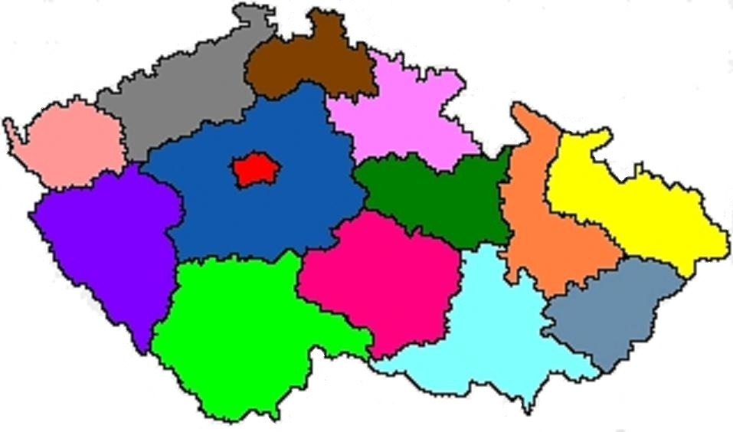
NAJDĚTE TOTO MÍSTO NA MAPĚ ČESKÉ REPUBLIKY

Slide 19
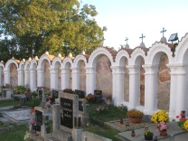

Slide 20
Použité materiály : archiv fotografií autora mapa ČR – upravil autor

